Slide 1








Pilot-based Innovation Ecosystems
for Smart Cities
1. 1. 2024 – 30. 6. 2026
kofinancováno EU – grant 1,98 mil. EUR
konsorcium 11 partnerů z 6 zemí
účast za Slovensko: MIRRI a ZMOS
Miroslav Scheiner
lead koordinátor projektu, Ministerstvo průmyslu a obchodu ČR

Slide 2
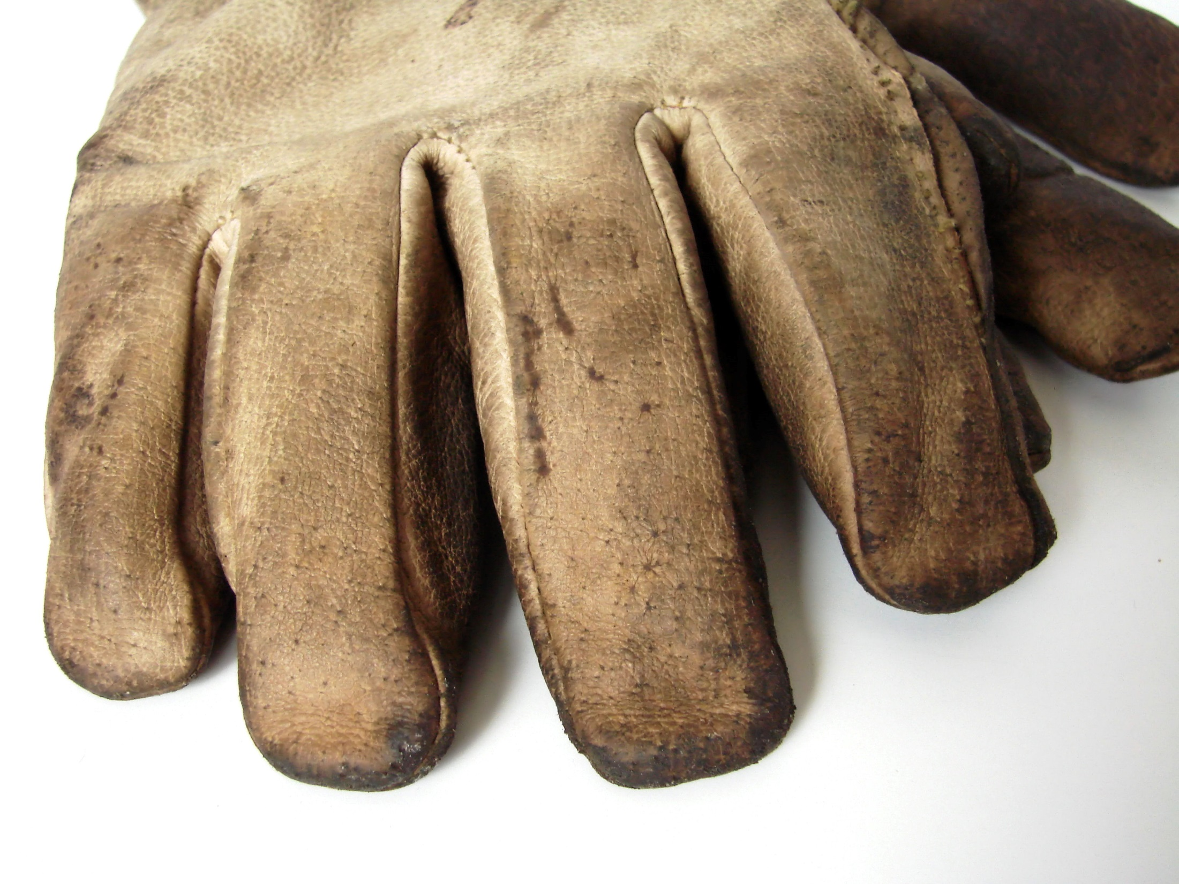

Lepší Česko, Slovensko i Evropu si musíme odpracovat

Slide 3

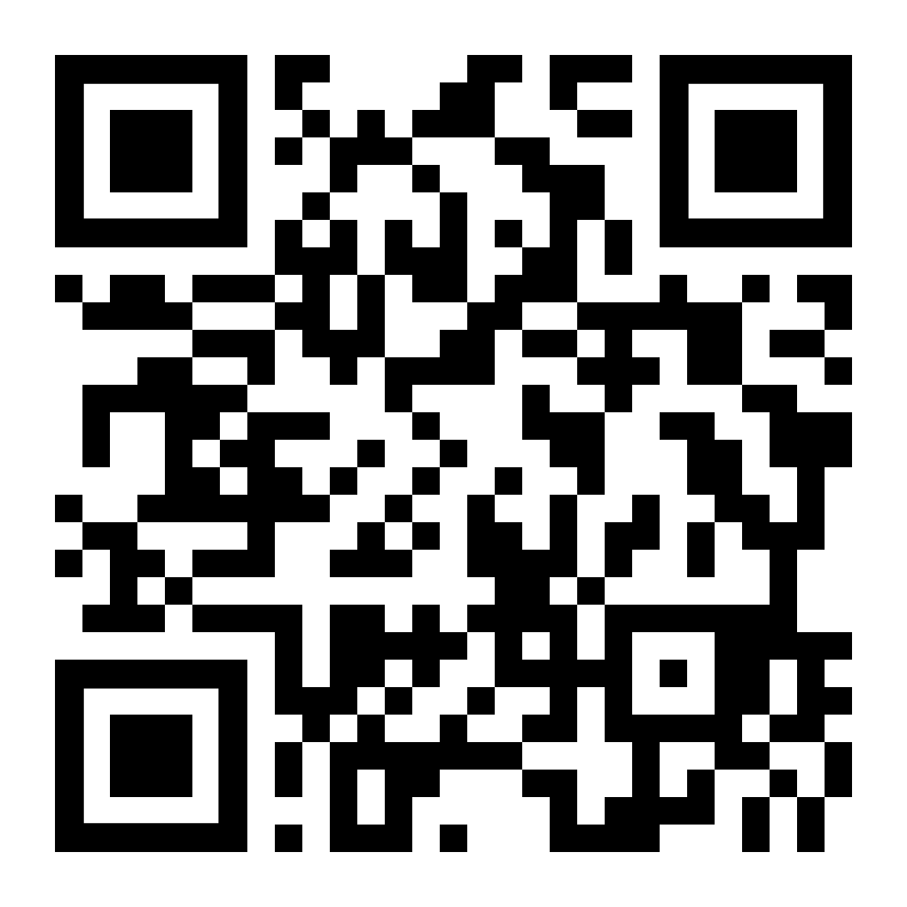
Začalo to nevinně podporou exportu: City For The Future
www.cityforthefuture.com

Slide 4

Když inovace narážejí na zeď a nedostávají se do území

Slide 5

Ale každá mince má dvě strany…

Slide 6
Země | Průměrný počet obyvatel v municipalitě | Přibližný počet municipalit
Spojené království | 203 939 | 330
Nizozemsko | 51 471 | 340
Srbsko | 39 276 | 170
Portugalsko | 33 226 | 310
Bulharsko | 25 955 | 260
Finsko | 17 742 | 310
Polsko | 15 120 | 2 500
Německo | 7 564 | 11 000
Rumunsko | 6 011 | 3 180
Španělsko | 5 852 | 8 100
Rakousko | 4 286 | 2 100
Maďarsko | 3 031 | 3 200
Francie | 1 937 | 35 000
Slovensko | 1 862 | 2 900
Česká republika | 1 680 | 6 250
Česko a Slovensko jako evropští rekordmani

Slide 7




Quadruple helix – když všichni hráči táhnou za jeden provaz
Idea, koncept, know-how
Produkt, řešení
(Podpora) implementace
Koncový uživatel
Rezorty
Akademická obec
Průmysl
Veřejný sektor
Občanská společnost
Kraje a krajské organizace
Municipality

Slide 8

Inovační ekosystém trochu jednodušeji

Slide 9

Kde to u nás pokulhává na úrovni systému?
Idea, koncept, know-how
Produkt, řešení
(Podpora) implementace
Koncový uživatel
Know-how končí v šuplíku
(vs. projektová podpora)
Vymýšlíme kolo
(vs. sdílení dobré praxe)
Rezorty
Akademická obec
Průmysl
Veřejný sektor
Občanská společnost
Kraje a krajské organizace
Municipality
Inovace narážejí do zdi (vs. inovační experimenty firem s municipalitami)
Občan mimo dění
(vs. princip živé laboratoře)

Slide 10





Agilní pilotování – účinný recept Made in Finland
Malý rizikový kapitál
Společná tvorba v živé laboratoři
Know-how ekosystému

Slide 11


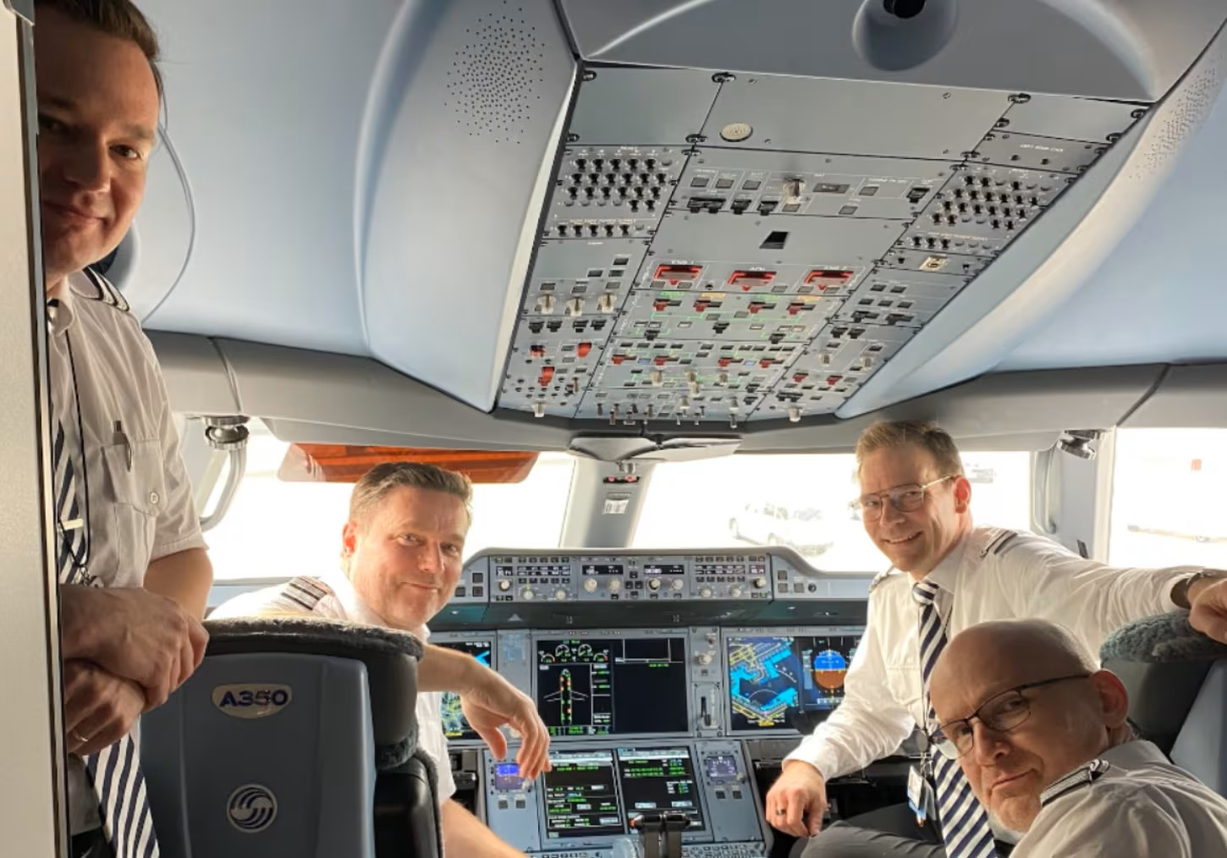
Pojďte pilotovat s námi!
Miroslav Scheiner
lead koordinátor projektu
Sekce EU a zahraničního obchodu
Ministerstvo průmyslu a obchodu
miroslav.scheiner@mpo.gov.cz
+420 602 262 599
Dominik Gřešák
projektový a Smart City manažer
CzechInvest
dominik.gresak@czechinvest.org
+420 606 097 738
www. interreg-danube.eu/projects/pilotinncities

